Slide 1
 | 2
 |  |  | 4 |  |  | 7
1 |  | 3 |  | 5 | 6
Вопрос № 1
В банке для всех вас висит прокламация: «Деньги в кубышках съедает ...»
Ответ:

Slide 2
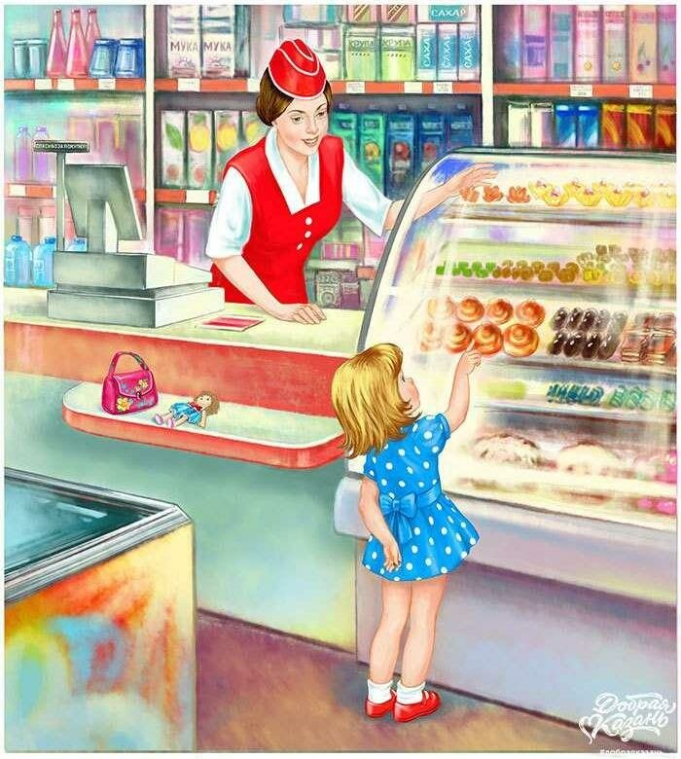
Вопрос № 2
Очень вкусная витрина у овощного……
Ответ:

Slide 3
Вопрос № 3
На товаре должна быть обязательно
Ответ:

Slide 4
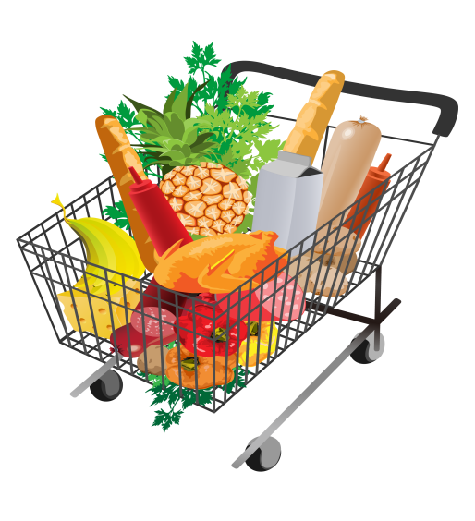
Вопрос № 4
Люди ходят на базар там дешевле весь
Ответ:

Slide 5
 | 2
 |  |  | 4 |  |  | 7
1 |  | 3 |  | 5 | 6
Вопрос № 5
Будут целыми как в танке, сбережения в вашем…
Ответ:
БАНК

Slide 6
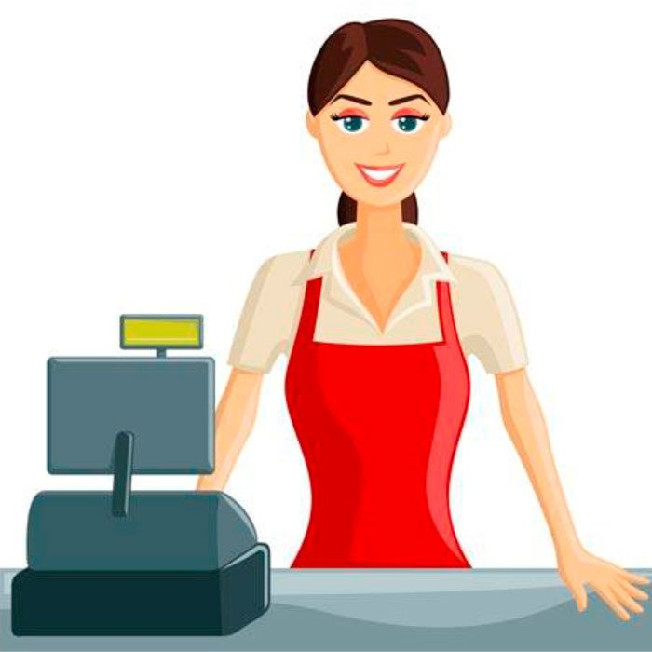
 | 2
 |  |  | 4 |  |  | 7
1 |  | 3 |  | 5 | 6
Вопрос № 6
За сметану, хлеб и сыр в кассе чек пробьёт…
Ответ:

Slide 7
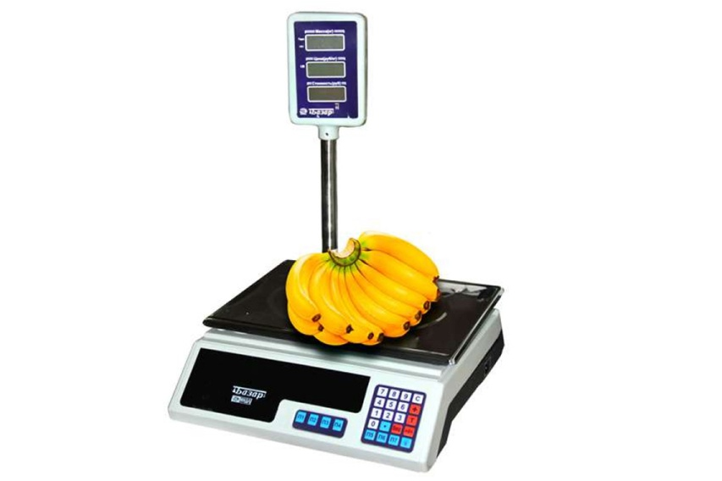
Вопрос № 7
 | 2
 |  |  | 4 |  |  | 7
1 |  | 3 |  | 5 | 6
Сколько купили вы колбасы, стрелкой покажут вам точно…
Ответ:

